Slide 1
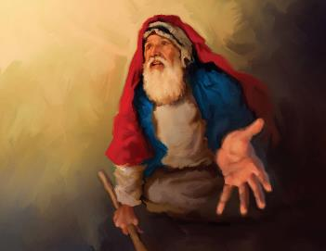
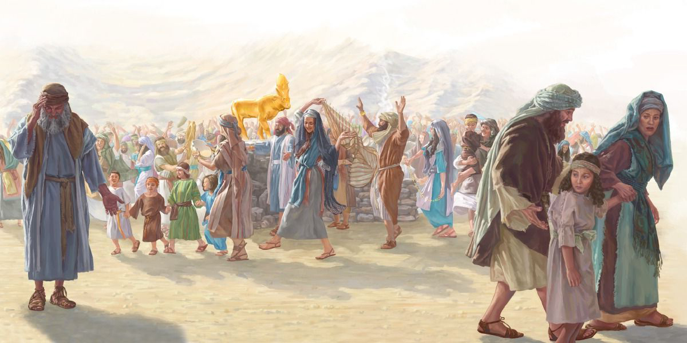
ঈশ্বর ত্যাগীদের জন্য প্রার্থনা করা
বাংলা অনুবাদক: মৃনাল কান্তি ভূঞ্যা
পাঠ ১১ — ১৩ই সেপ্টেম্বর, ২০২৫

Slide 2
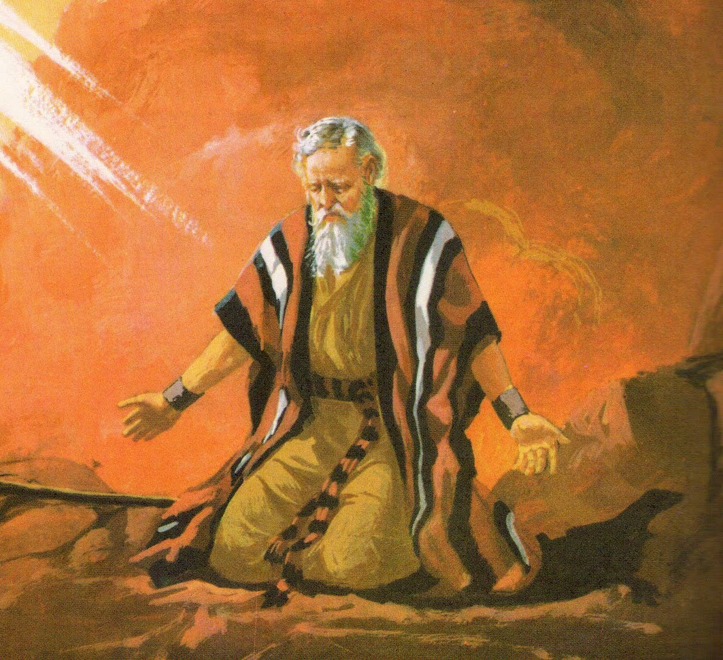
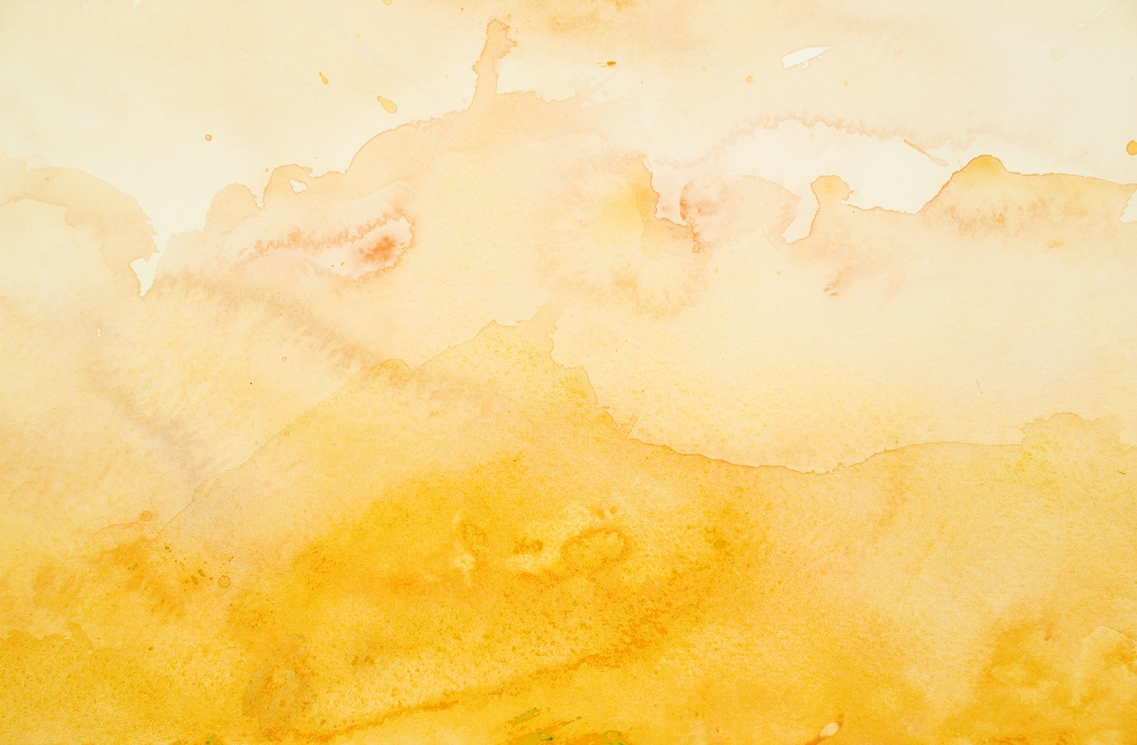
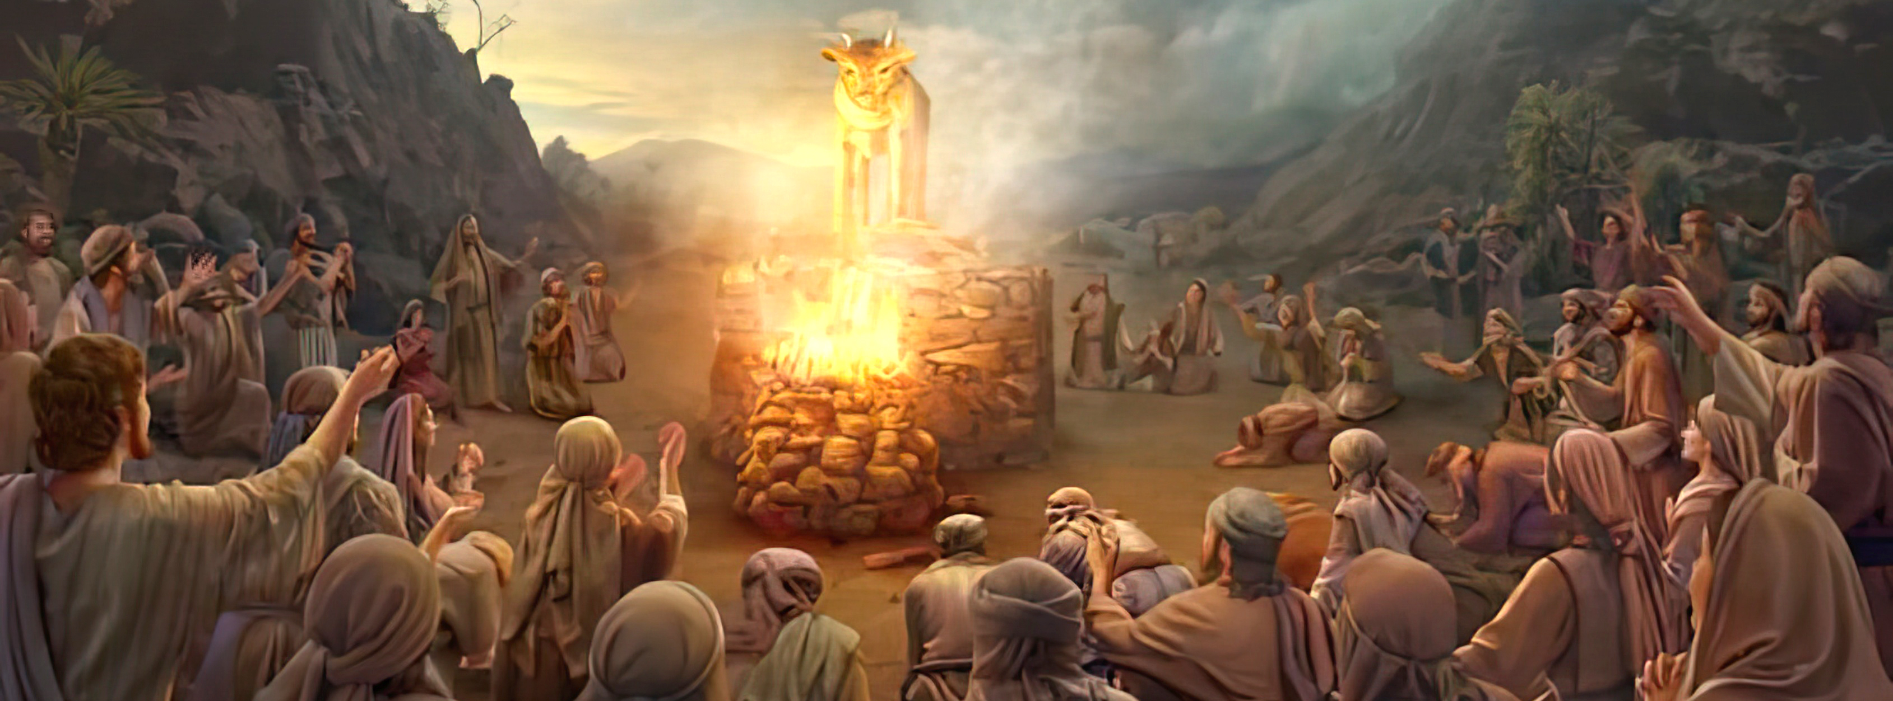
“পরে মোশি সদাপ্রভুর নিকটে ফিরিয়া গিয়া কহিলেন, হায় হায়, এই লোকেরা মহাপাপ করিয়াছে, আপনাদের জন্য স্বর্ণ-দেবতা নির্ম্মাণ করিয়াছে।আহা! এখন যদি ইহাদের পাপ ক্ষমা কর—; আর যদি না কর, তবে আমি বিনয় করিতেছি, তোমার লিখিত পুস্তক হইতে আমার নাম কাটিয়া ফেল।”
যাত্রাপুস্তক 32:31, 32,

Slide 3

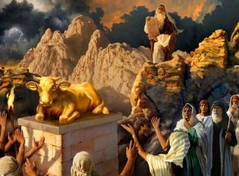
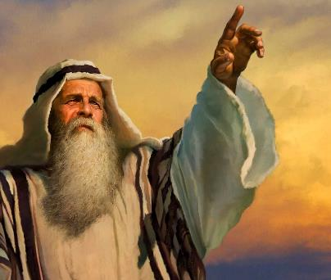


“তারা খুব দ্রুত আমার দেওয়া আদেশ থেকে মুখ ফিরিয়ে নিয়েছে” (যাত্রাপুস্তক 32:8)
দশ আজ্ঞা প্রাপ্তির অল্প কিছু পরেই, এবং আবারও সতর্ক করা হয়েছিল যে তারা মূর্তি তৈরি করবে না (যাত্রাপুস্তক 20:23), ইস্রায়েল এক স্বর্ণবাছুর তৈরি করেছিল উপাসনার জন্য।
এই ধর্মত্যাগের মুখোমুখি হয়ে, ঈশ্বর মোশির কাছে অনুমতি চাইলেন ইস্রায়েলকে ধ্বংস করে তাদের পরিবর্তে একটি নতুন জাতি গঠনের জন্য (যাত্রাপুস্তক 32:10)। জনগণের ধর্মত্যাগ সত্ত্বেও, মোশি দু’বার ঈশ্বরের সামনে মধ্যস্থতা করেছিলেন তাদের জন্য সেই ক্ষমা প্রার্থনা করতে, যা তারা প্রাপ্য ছিল না।
ধর্মত্যাগ:
  হারোণর দুর্বলতা (যাত্রাপুস্তক 32:1-5)
  বাছুরের উৎসব (যাত্রাপুস্তক 32:6)
  মূর্তিপূজার দুর্নীতি (যাত্রাপুস্তক 32:7-8)
মধ্যস্থতা:
  “তোমার জ্বলে ওঠা ক্রোধ শান্ত করো!” (যাত্রাপুস্তক 32:9-29)
  “তোমার লিখিত বই থেকে আমার নাম মুছে ফেলো!” (যাত্রাপুস্তক 32:30-32)

Slide 4

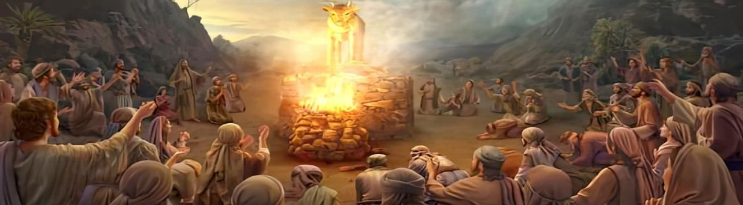
ধর্মত্যাগ

Slide 5

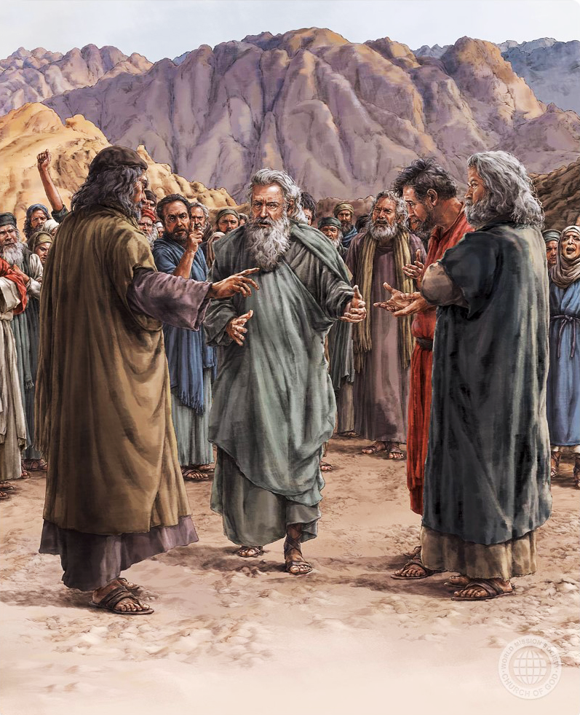
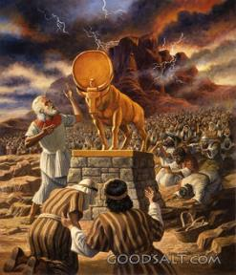
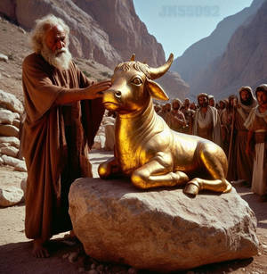
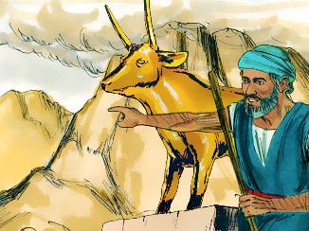
হারোণর দুর্বলতা
“আর হারোণ তাহা দেখিয়া তাহার সম্মুখে এক বেদি নির্ম্মাণ করিলেন, এবং হারোণ ঘোষণা করিয়া দিলেন, বলিলেন, কল্য সদাপ্রভুর উদ্দেশে উৎসব হইবে।” (যাত্রাপুস্তক 32:5)
যদিও হিব্রু শব্দ “এলোহিম” “দেবতারা”-র বহুবচন, তবুও সাধারণত এটি একমাত্র সত্য ঈশ্বরকে বোঝায়: “আমি সদাপ্রভু তোমাদের ঈশ্বর [এলোহিম], যিনি তোমাদের মিসর দেশ থেকে বের করে এনেছি” (যাত্রাপুস্তক 20:2)।
মোশির অনুপস্থিতিতে, লোকেরা হারোনের কাছে অনুরোধ করল যেন তিনি তাদের জন্য একটি দৃশ্যমান “এলোহিম” তৈরি করেন, যাকে তারা উপাসনা করতে পারে (যাত্রাপুস্তক 32:1)। তারা শীঘ্রই সেই আজ্ঞাগুলি এবং সেগুলি পালনের জন্য তাদের অঙ্গীকারকে ভুলে গেল (যাত্রাপুস্তক 24:7)।
লোকদের সঙ্গে আপস করার চেষ্টায় হারোনের প্রাথমিক দ্বিধা (যাত্রাপুস্তক 32:2) ধর্মত্যাগ দূর না করে, বরং সেটিকে আরও এগিয়ে নিল।
মূর্তি তৈরি করার বিরুদ্ধে সতর্ক করার পরিবর্তে, হারোন তাদের জন্য একটি সোনার বাছুর বানালেন এবং ঘোষণা করলেন: “হে ইস্রায়েল, এই হল তোমার ঈশ্বর [এলোহিম], যে তোমাকে মিসর দেশ থেকে মুক্তি দিয়েছে!” (যাত্রাপুস্তক 32:4)।

Slide 6

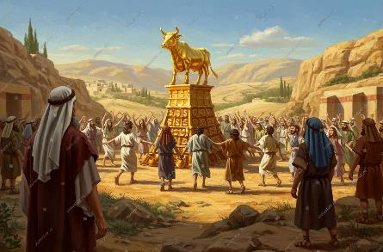
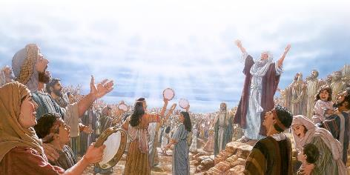

বাছুরের উৎসব
“আর লোকেরা পরদিন প্রত্যূষে উঠিয়া হোমবলি উৎসর্গ করিল, এবং মঙ্গলার্থক নৈবেদ্য আনিল; আর লোকেরা ভোজন পান করিতে বসিল, পরে ক্রীড়া করিতে উঠিল।” (যাত্রাপুস্তক 32:6)
বাছুর আকৃতির মূর্তি তৈরি করে, ইস্রায়েলীয়রা সর্বশক্তিমান ঈশ্বরকে পশুর রূপে নামিয়ে আনল এবং সৃষ্টিকর্তার পরিবর্তে সৃষ্টির উপাসনা করল (রোমীয় 1:23)।
তারা অযৌক্তিকভাবে ভেবেছিল যে একটি খোদাই করা মূর্তি তাদের পথ দেখাতে পারে। হয়তো তারা এ-ও ভেবেছিল যে “এলোহিম” নিজেই বাছুর হয়ে গেছেন! (যাত্রাপুস্তক 32:24)।
আসলে, তারা ঈশ্বরের উপাসনা ত্যাগ করে দুষ্ট আত্মাদের উপাসনা শুরু করল (দ্বিতীয় বিবরণ 32:17)। ঈশ্বরের উপাসনা করতে করতে তারা নৈতিকভাবে উন্নত হচ্ছিল, কারণ তারা ঈশ্বরের মতো হয়ে উঠছিল।
দুষ্ট আত্মাদের উপাসনা করে তারা নিজেদের হেয় করল, কারণ তারা যাদের উপাসনা করছিল, তাদের মতোই হয়ে যাচ্ছিল।
যখন আমরা আমাদের হৃদয় সৃষ্টিকর্তার কাছে সমর্পণ করি না, বরং অন্য কোনো মূর্তির দাসত্ব করি (এবং এরকম মূর্তি বহু আছে), তখন দেরি হোক বা সই, তা আমাদের নৈতিক পতনের দিকে ঠেলে দেয়।

Slide 7

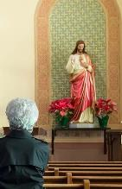
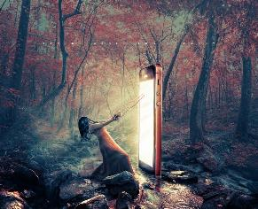
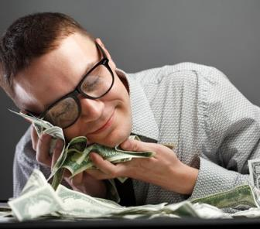

মূর্তিপূজার দুর্নীতি
“তখন সদাপ্রভু মোশিকে কহিলেন, তুমি নামিয়া যাও, কেননা তোমার যে লোকদিগকে তুমি মিসর হইতে বাহির করিয়া আনিয়াছ, তাহারা ভ্রষ্ট হইয়াছে।” (যাত্রাপুস্তক 32:7)
কোনো মূর্তির সামনে নত হওয়া (যদিও সেটি ঈশ্বর, খ্রিস্ট বা তাঁর সন্তদের প্রতিনিধিত্ব করে) ঈশ্বরের আইনের অবাধ্যতা (যাত্রাপুস্তক 20:3-6), এবং সেইজন্য পাপ ও দূষণের মধ্যে প্রবেশ।
২১ শতকের মূর্তিপূজা কী? মূর্তিপূজা হলো এমন কিছুর উপাসনা করা যা ঈশ্বরের স্থান নেয়। মূর্তি হলো সেই জিনিস যা আমাদের কল্পনা, স্নেহ, সময় ও মনকে ঈশ্বরের চেয়ে বেশি দখল করে নেয় এবং আমাদের চিন্তাকে দাস বানায়।
আমরা কোন কোন মূর্তির উপাসনা করি? আমরা নিজেদের তালিকা তৈরি করতে পারি। কিছু উদাহরণ: অহংকার, টাকা, ক্ষমতা, যৌনতা, ভোজন, কাজ, সামাজিক মাধ্যম...
এই মূর্তিগুলোর উপাসনা করার মানে কী? আমাদের চরিত্র, চিন্তাভাবনা, অনুভূতি, এমনকি সামাজিক জীবনও বদলে যায়। আমরা ঈশ্বরের সঙ্গে সত্যিকারের সম্পর্ককে ফাঁপা ও অর্থহীন সম্পর্ক দিয়ে বদলে ফেলি, যা আমাদের রক্ষা করতে পারে না।

Slide 8

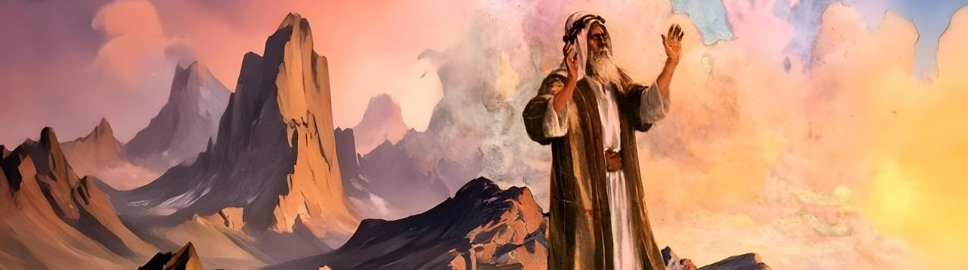
মধ্যস্থতা

Slide 9

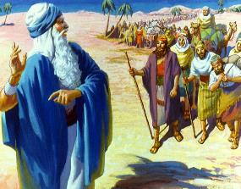
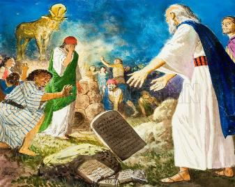
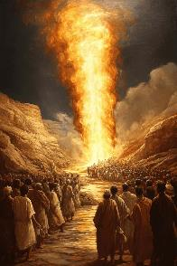
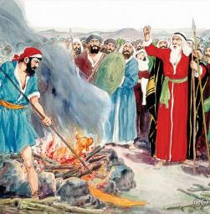
তোমার জ্বলে ওঠা ক্রোধ শান্ত করো
“মিস্রীয়েরা কেন বলিবে, অনিষ্টের নিমিত্তে, পর্ব্বতময় অঞ্চলে তাহাদিগকে নষ্ট করিতে ও ভূতল হইতে লোপ করিতে, তিনি তাহাদিগকে বাহির করিয়া আনিয়াছেন? তুমি নিজ প্রচণ্ড ক্রোধ সংবরণ কর, ও আপন প্রজাদের অনিষ্টকরণ বিষয়ে ক্ষান্ত হও।” (যাত্রাপুস্তক 32:12)
ঈশ্বর মোশিকে বললেন: “কারণ তোমার জাতি, যাদের তুমি মিসর দেশ থেকে বের করে এনেছ, তারা বিপথে চলে গেছে” (যাত্রাপুস্তক 32:7)।
মোশি সঠিকভাবে উত্তর দিলেন: “তারা আমার জাতি নয়, বরং তোমার জাতি; আমি তাদের বের করিনি, তুমি-ই তাদের বের করেছ” (যাত্রাপুস্তক 32:11)। ঈশ্বর তাঁকে ইস্রায়েলকে ধ্বংস করার অনুমতি চাইছিলেন (যাত্রাপুস্তক 32:10), কিন্তু মোশি তা অস্বীকার করলেন।
ঈশ্বরের ক্রোধ ন্যায্য ছিল, কিন্তু মোশি জানতেন যে “দয়া ন্যায়ের উপর বিজয়ী হয়” (যাকোব 2:13)। ইস্রায়েলের জন্য মধ্যস্থতা করার পর এবং বিশ্বাস করে যে ঈশ্বর তাঁর ক্রোধ শান্ত করেছেন, তিনি (নিজে ক্রুদ্ধ হয়ে) পাহাড় থেকে নেমে এলেন (যাত্রাপুস্তক 32:12-15)। ধর্মত্যাগ দেখে, তিনি চুক্তির প্রতীক – পাথরের ফলকগুলো ভেঙে ফেললেন (যাত্রাপুস্তক 32:19)।
তাঁর ভাইয়ের দুর্বল অজুহাত শোনার পর, মোশি গোলযোগ থামাতে দৃঢ় পদক্ষেপ নিলেন (যাত্রাপুস্তক 32:20-28)।

Slide 10

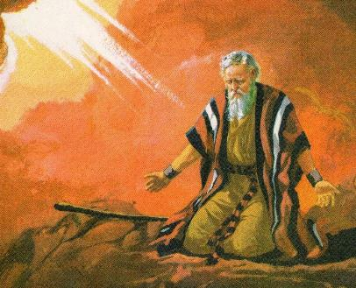
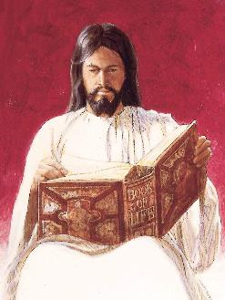
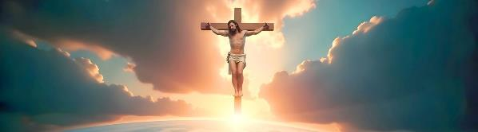
তোমার লিখিত বই থেকে আমার নাম মুছে ফেলো
“আহা! এখন যদি ইহাদের পাপ ক্ষমা কর—; আর যদি না কর, তবে আমি বিনয় করিতেছি, তোমার লিখিত পুস্তক হইতে আমার নাম কাটিয়া ফেল।” (যাত্রাপুস্তক 32:32)
প্রথম মধ্যস্থতার মাধ্যমে মোশি জনগণের বিনাশ ঠেকিয়েছিলেন। কিন্তু এই পাপের পর স্পষ্ট হলো যে ঈশ্বর তাদের আর আশীর্বাদ দিতে পারেন না। তাই তিনি আবার মধ্যস্থতা করার সিদ্ধান্ত নিলেন (যাত্রাপুস্তক 32:30)।
যদি জনগণ ক্ষমা না পেত, তবে মোশি তাঁর নিজস্ব পরিত্রাণ হারাতে প্রস্তুত ছিলেন (যাত্রাপুস্তক 32:31-32)। তবে, তিনি যে ক্ষমা চাইলেন তা সাধারণ ক্ষমা ছিল না, কারণ তিনি “ক্ষমা”-র জন্য প্রচলিত হিব্রু শব্দ ব্যবহার করেননি। তিনি ঈশ্বরকে জনগণের পাপ “উঠিয়ে নেওয়ার” জন্য প্রার্থনা করেছিলেন।
এর মানে ছিল, ঈশ্বর পাপ নিজের ওপরে নেবেন, তা বহন করবেন এবং তার মূল্য চুকাবেন: মৃত্যু (যিশাইয় 53:6; রোমীয় 6:23)। যিশুই ক্রুশে ঠিক এই কাজ করেছিলেন। তিনি আমাদের পাপ নিজের ওপরে নিলেন, যাতে তিনি সেই মৃত্যুতে মরতে পারেন, যেটির যোগ্য আমরা ছিলাম (1 পিতর 2:24)।

Slide 11

ঈ. জি. হোয়াইট (পিতৃপুরুষ এবং নবী, পৃ. 315)
“এই অপেক্ষার সময়ে তাদের কাছে যথেষ্ট সুযোগ ছিল ঈশ্বরের যে ব্যবস্থা তারা শুনেছিল তা নিয়ে ধ্যান করার, এবং তিনি তাঁদের কাছে যে আরও প্রকাশ করতে পারেন তার জন্য নিজেদের হৃদয় প্রস্তুত করার। এই কাজের জন্য তাদের কাছে সময় খুব বেশি ছিল না; কিন্তু যদি তারা ঈশ্বরের চাহিদাকে আরও স্পষ্টভাবে বোঝার চেষ্টা করত, এবং তাঁর সামনে নিজেদের হৃদয় নম্র করত, তবে তারা প্রলোভন থেকে রক্ষা পেত। কিন্তু তারা তা করেনি, এবং অচিরেই তারা উদাসীন, অমনোযোগী এবং আইনলঙ্ঘনকারী হয়ে উঠল।
তাদের নেতা অনুপস্থিত থাকায় নিজেদের অসহায়ত্ব অনুভব করে তারা পুরোনো কুসংস্কারে ফিরে গেল। […] লোকেরা একটি মূর্তি চাইল, যা ঈশ্বরকে উপস্থাপন করবে, এবং মোশির পরিবর্তে তাদের সামনে চলবে।”

